Slide 1

Agile-Scrum болон OKR аргачлалын нэгдсэн хэрэгжилтийн үр дүн
Илтгэгч : Э.Намуунзул (B221930006)
Удирдагч багш : Доктор (Ph.D) Б.Долгорсүрэн
Зөвлөгч багш: Доктор (Ph.D) А.Алтангэрэл
Улаанбаатар 2026 он

Slide 2

Судалгааны зорилго
Онолын хэсэг: Agile-Scrum, OKR, JIRA
KPI үр дүн OKR-KPI уялдаа
Дүгнэлт
Notes:
Мэдээллийг оюутанд цэгцтэй хүргэнэ.

Slide 3
ОРШИЛ БА СУДАЛГААНЫ ҮНДЭСЛЭЛ
01 · ОРШИЛ БА СУДАЛГААНЫ ҮНДЭСЛЭЛ
АСУУДАЛ:
Standish Group-ийн Chaos Report (2020)-с авсан олон улсын судалгааны дүннээр IT төслүүдийн 70%+ нь хугацааны болон чанарын шаардлага хангаагүй байдаг
Төслийн явцыг бодит цаг хугацаанд хянах боломж муу
Agile-Scrum нь стратегийн зорилготой холбоо тогтоодоггүй
Монголын IT байгууллагуудад нэгдсэн нэгдсэн судалгаа ховор
Өгөгдөлд суурилсан шийдвэр гаргалтын дутагдал
Судалгааны зорилго:
JIRA-н өгөгдөл дээр Agile-Scrum + OKR нэгдсэн хяналтын систем боловсруулах
Sprint velocity, cycle time, Story Point нарийвчлалыг KPI болгон хэмжих
Байгууллагын стратегийг ажлын гүйцэтгэлтэй шууд холбох
Байгууллагын бодит өгөгдөл дээр статистик дүн шинжилгээ хийх
Notes:
Мэдээллийг оюутанд цэгцтэй хүргэнэ.

Slide 4
Зорилго
Agile + OKR-г нэгтгэсэн систем боловсруулах
KPI-уудыг JIRA дээр хэмжих
Стратеги ба гүйцэтгэлийг холбох
Өгөгдөлд суурилсан дүн шинжилгээ хийх
Notes:
Мэдээллийг оюутанд цэгцтэй хүргэнэ.

Slide 5
ОНОЛЫН ХЭСЭГ
Agile
Хүн болон харилцааг чухалчлах
Уян хатан зарчим
Хэрэглэгчтэй хамтран ажиллах
Өөрчлөлтөд хариу арга хэмжээ авах
Scrum
Sprint: 1-4 долоо хоног
Daily meeting: 15 минут
Sprint Review + Retrospective
Product Backlog удирдлага
OKR
Objective: Чиглэл, зорилго
Key Result: Хэмжигдэхүйц үр дүн
Initiative: Тодорхой арга хэмжээ
Стратегийн уялдаа:
Notes:
Мэдээллийг оюутанд цэгцтэй хүргэнэ.

Slide 6
JIRA СИСТЕМИЙН БҮТЭЦ
Project
Epic
Histoty
Task
Sub-task/Bug
Notes:
Мэдээллийг оюутанд цэгцтэй хүргэнэ.

Slide 7
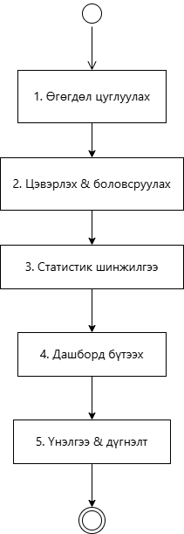
АЖЛЫН УРСГАЛ (WORKFLOW)
Энэхүү судалгаанд:
Task → In Progress → Done урсгалыг ашигласан
Sprint бүр дээр хэмжилт хийсэн
Notes:
Мэдээллийг оюутанд цэгцтэй хүргэнэ.

Slide 8
KPI шинжилгээ
Sprint Velocity - бүтээмж
Cycle Time - хурд
Bug Rate - чанар
SP Accuracy - төлөвлөлт
Notes:
Мэдээллийг оюутанд цэгцтэй хүргэнэ.

Slide 9
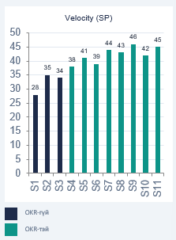
OKR зорилтууд KPI-р хэмжигдсэн
OKR зорилого | Key result | KPI | Биелэлт
Хэрэглэгч | Cycle time 30% бууруулах | Cycle time | 80%
Чанарыг нэмэгдүүлэх | Bug rate<20% | Bug rate | 90%
Бүтээмж нэмэгдүүлэх | Velocity 40+SP | Sprint Velocity | 70%
Тооцоолол сайжруулах | SP нарийвчлал 80%+ | SP Accuracy | 60%
Notes:
Мэдээллийг оюутанд цэгцтэй хүргэнэ.

Slide 10
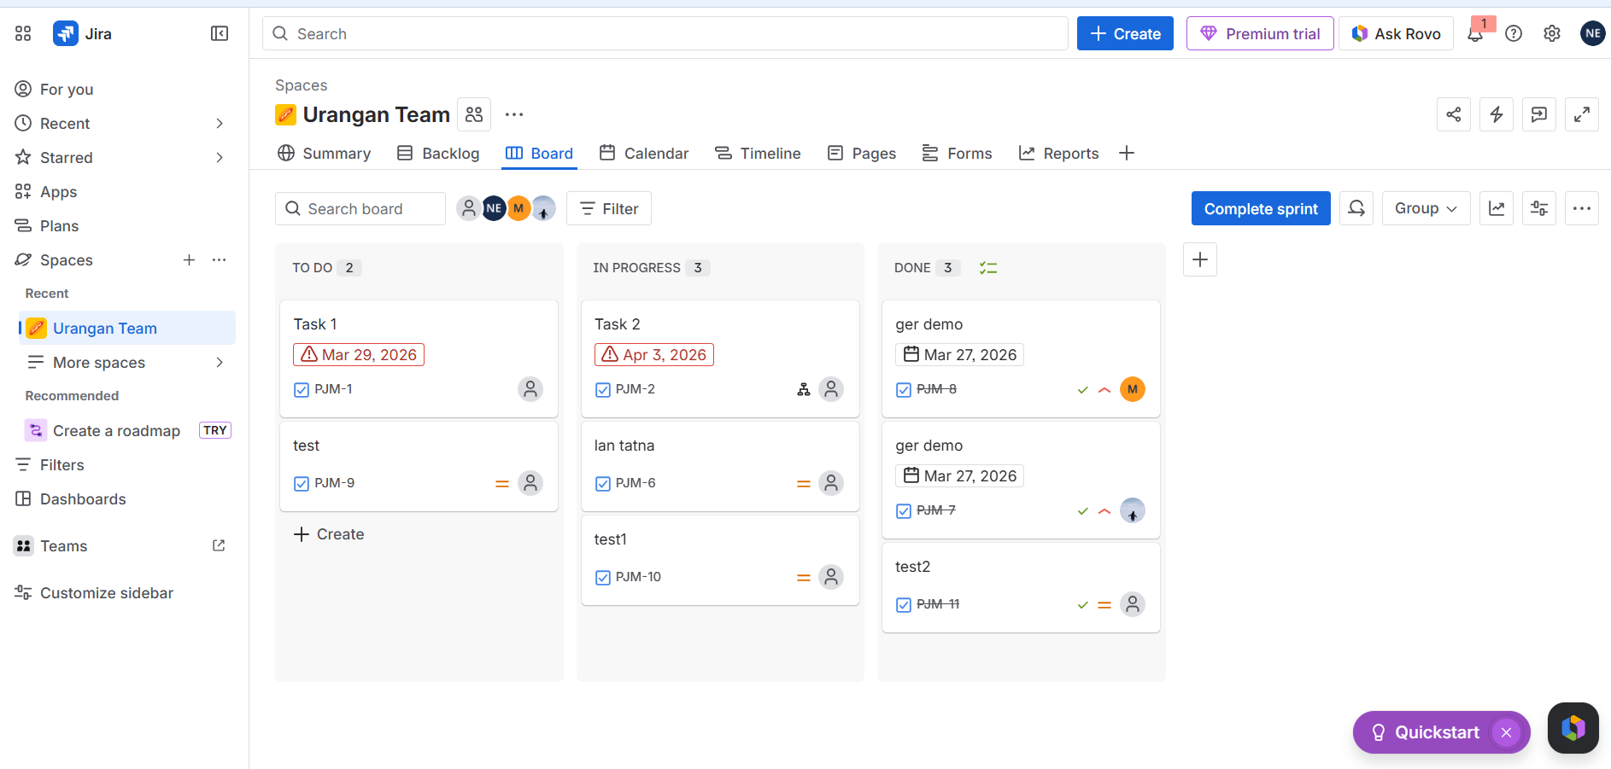
Дашбоард

Slide 11
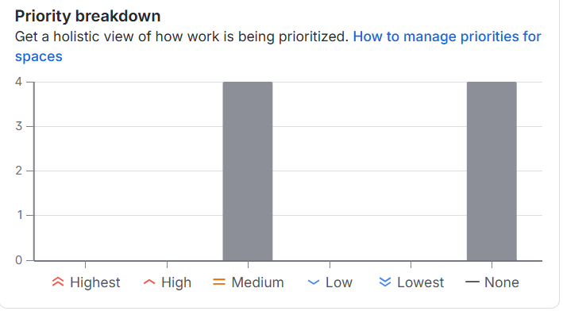
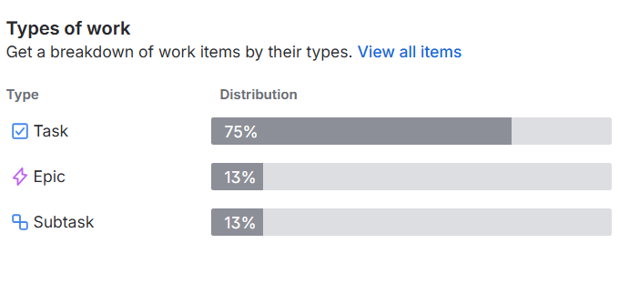
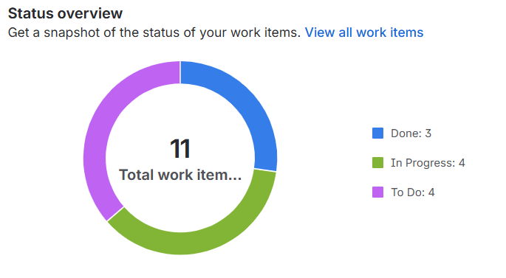
Дашбоард СТАТИСТИК ДҮН ШИНЖИЛГЭЭ
Notes:
Мэдээллийг оюутанд цэгцтэй хүргэнэ.

Slide 12
ДҮГНЭЛТ
Agile-Scrum + OKR нэгтгэл нь байгууллагын стратегийг ажлын гүйцэтгэлтэй шууд холбогдсон
KPI хэмжилт нь шийдвэр гаргалтыг дэмжсэн
Sprint velocity 28.9%-иар өсч, cycle time 38.7%-иар буурсан — статистикийн хувьд нотлогдсон (p=0.032)
8+ SP-аас том ажлуудыг жижиглэх нь нарийвчлалыг 89% болгон нэмэгдүүлдэг
Өгөгдөлд суурилсан JIRA дашбоард нь ил тод хяналт, зөв шийдвэр гаргалтыг дэмждэг
Notes:
Мэдээллийг оюутанд цэгцтэй хүргэнэ.

Slide 13
АНХААРАЛ ТАВЬСАНД БАЯРЛАЛАА!

